Slide 1
Wzorce projektowe

Slide 2
Spis omawianych wzorców projektowych:
Wstęp do wzorców projektowych
SOLID:
Single Responsibility Principle
Open-Closed Principle
Liskov Substitution Principle
Interface Segregation Principle
Dependency Inversion Principle
Wybrane wzorce projektowe
Builder
Factories
Prototype
Singleton
Adapter
Bridge
Composite
Decorator
Facade

Slide 3
Wstęp:
Na laboratoriach będzie wykorzystywany język C++17 wraz z biblioteką boost.
Środowiskiem programistycznym będzie Visual Studio 2019 community.

Slide 4
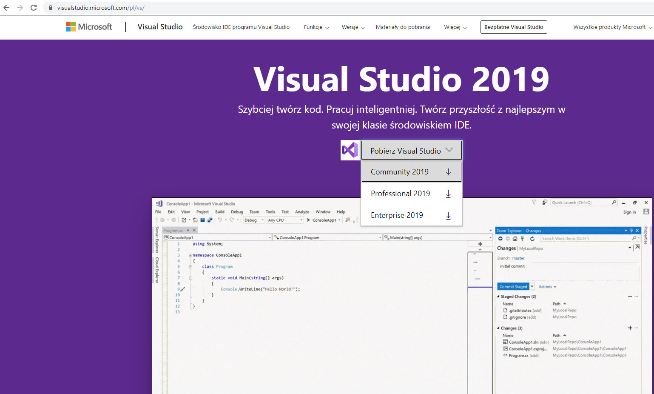
Dodawanie biblioteki boost do Visual Studio 2019 community
Należy pobrać VS 2019 community ze strony:
https://visualstudio.microsoft.com/pl/vs/

Slide 5
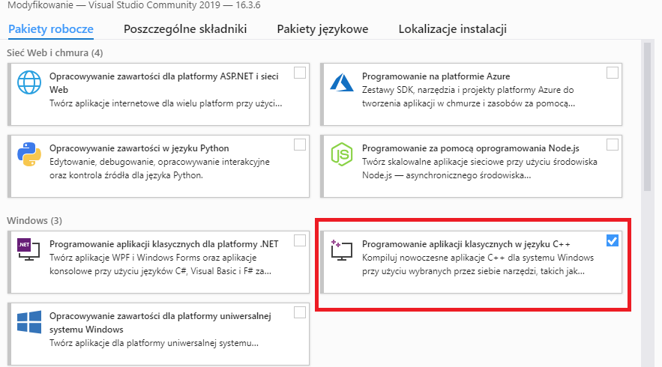
Dodawanie biblioteki boost cd.
Instalując Visual Studio 2019 community przy pomocy Visual Studio Installer proszę zaznaczyć następującą opcję:

Slide 6
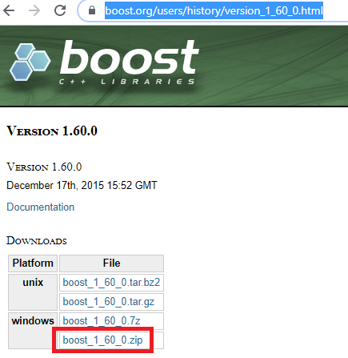
Dodawanie biblioteki boost cd.
Następnie należy pobrać bibliotekę boost i wypakować ją do dowolnej lokacji:
https://www.boost.org/users/history/version_1_60_0.html

Slide 7
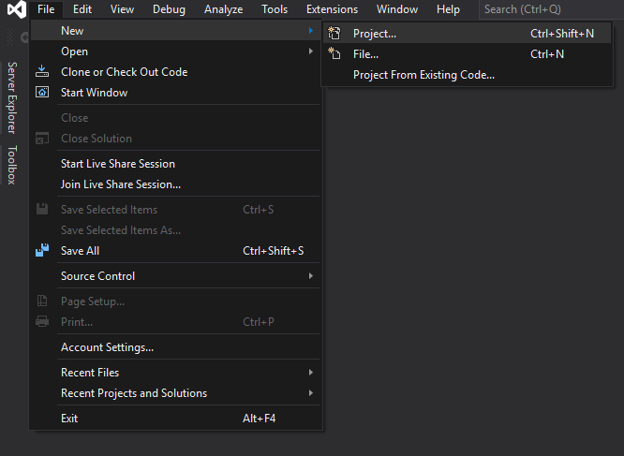
Dodawanie biblioteki boost cd.
Kolejnym etapem będzie dodanie nowego projektu w Visual Studio:
File => New => Project… lub Ctrl+Shift+N

Slide 8
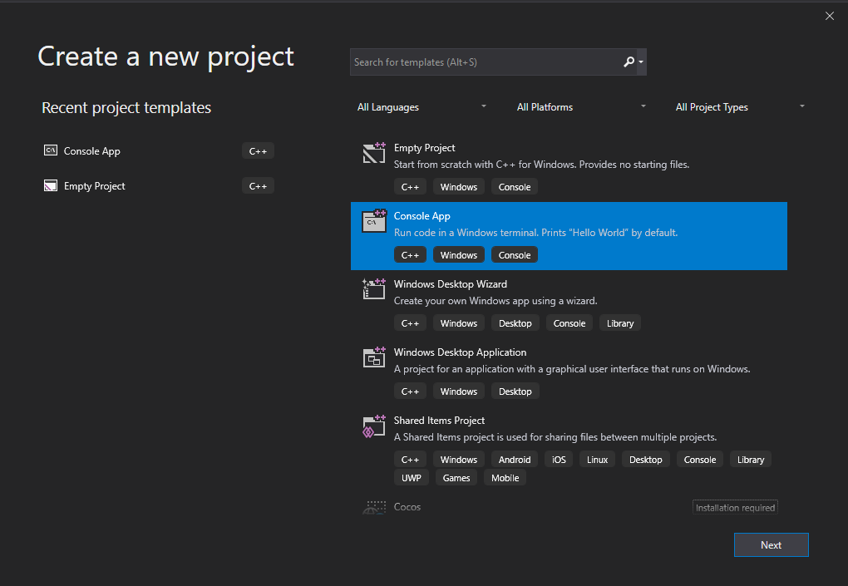
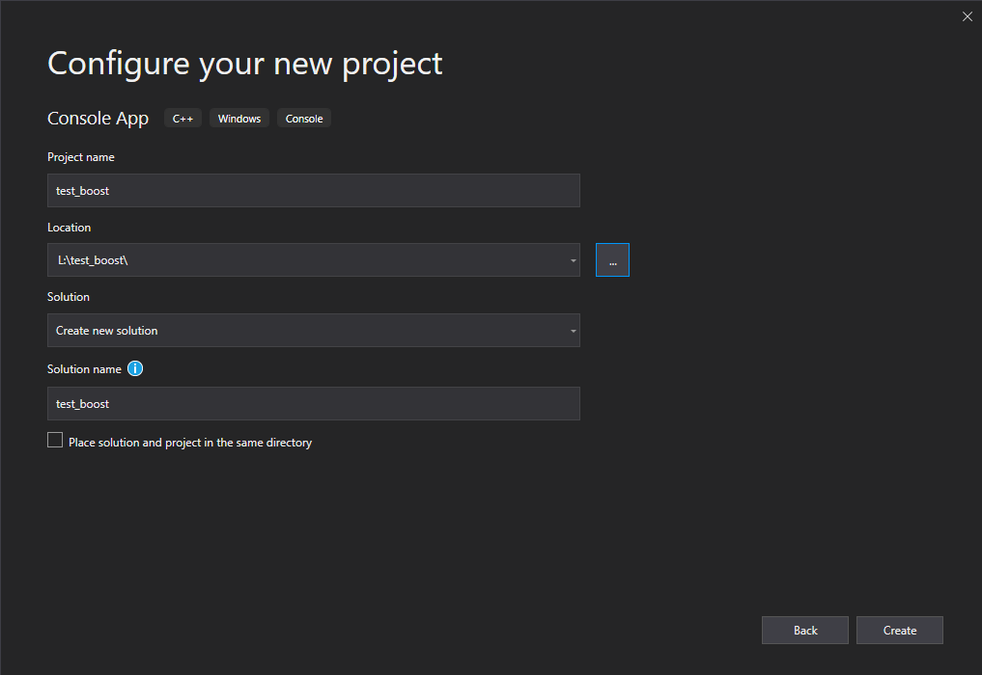
Dodawanie biblioteki boost cd.
Następnie w okienku Create a new project wybrać Console App. Następnie nadać nazwę projektu w wskazać, gdzie ma być zapisany.

Slide 9
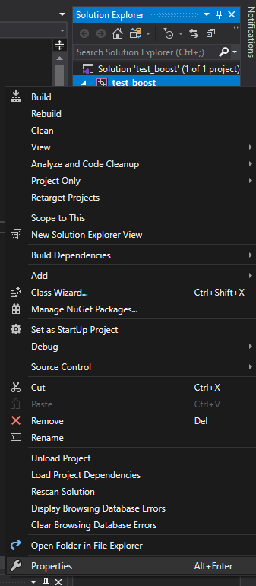
Dodawanie biblioteki boost cd.
Po prawej stronie znajduje się okienko z Solution Explorer. Następnie kliknąć prawym przyciskiem myszy na nazwę projektu (w moim przypadku to: test_boost) i wybrać opcję properties (Alt+Enter).

Slide 10
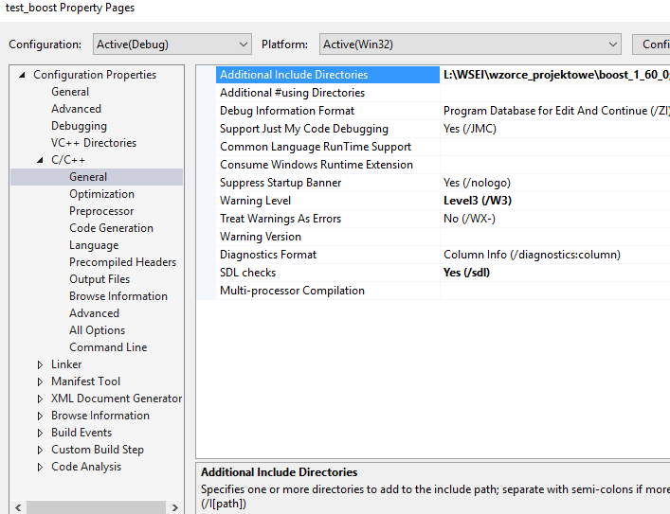
Dodawanie biblioteki boost cd.
W Properties należy wybrać C++ => General => Additional Include Directories. Następnie należy podać ścieżkę dostępu do wypakowanej biblioteki boost (scieżka_dostępu\boost_1_60_0):

Slide 11
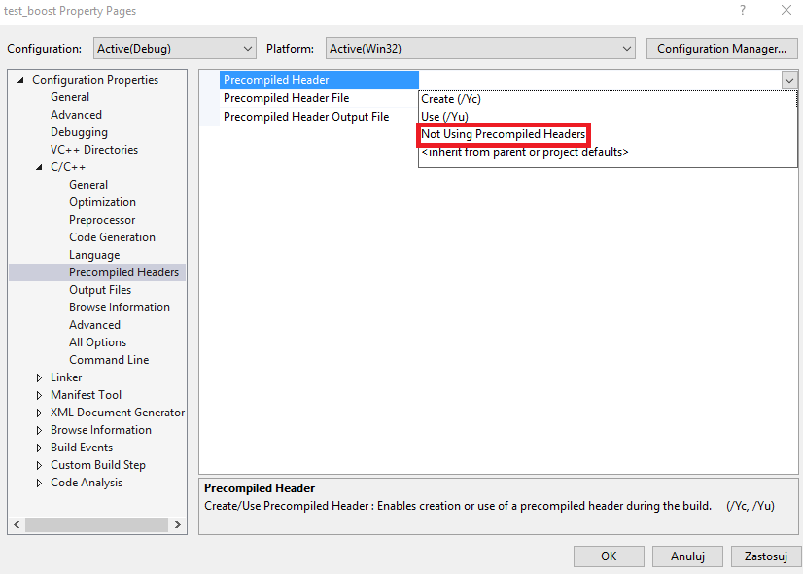
Dodawanie biblioteki boost cd.
Ostatnim etapem jest dodanie w tym samym oknie Properties: C++ => Precompiled Headers => Precompiled Header należy rozwinąć listę i wybrać opcję Not Using Precompiled Headers:

Slide 12
Wstęp do wzorców projektowych

Slide 13
SOLID
Pięć reguł wytwarzania kodu:
Zasada pojedynczej odpowiedzialności (ang. Single-Responsibility Principle – SRP)
Zasada otwarte – zamknięte (ang. Open/Closed Principle – OCP)
Zasada podstawiania Liskov (ang. Liskov Substitution Principle – LSP)
Zasada segregacji interfejsów (ang. Interface Segregation Principle – ISP)
Zasada odwracania zależności (ang. Dependency Inversion Principle – DIP).

Slide 14
Single-Responsibility Principle
Zasadę można następująco: „Żadna klasa nie może być modyfikowana z więcej niż jednego powodu”.
Oznacza to, że jeżeli klasa jest odpowiedzialna za więcej niż jeden obszar w danym projekcie – wpływa to negatywnie na dalszy rozwój. Ponieważ modyfikując jeden obszar można wpłynąć na inny obszar projektu, który jest niezwiązany ze zmienianym.
Warto również dodać, że jeśli klasa będzie odpowiedzialna za więcej niż jeden obszar, to projekt będzie mniej elastyczny. Może to spowodować nieokreślone działanie.

Slide 15
Open/Closed Principle
Według książki zasada otwarte-zamknięte posiada następującą definicję: „Składniki oprogramowania (klasy, moduły, funkcje itp.) powinny być otwarte na rozbudowę, ale zamknięte dla modyfikacji”.
Więc tworzone oprogramowanie powinno posiadać następujące atrybuty, powinno być:
„otwarte na rozbudowę”
„zamknięte dla modyfikacji”
W pierwszym przypadku, moduł powinien pozwalać na łatwą rozbudowę zachować danego modułu. Drugi natomiast stanowi, że rozbudowa modułu nie może być przeprowadzona w sposób, który spowoduje zmianę istniejącego kodu źródłowego.

Slide 16
Liskov Substitution Principle
Definicja zasady Liskova jest następująca: „Musi istnieć możliwość zastępowania typów bazowych ich podtypami”.
Oznacza to, że klasa dziedzicząca powinna tylko rozszerzać możliwości klasy bazowej. Więc wywołanie metody zdefiniowanej w klasie bazowej w egzemplarzu klasy potomnej, powinno dać te same rezultaty.

Slide 17
Interface Segregation Principle
Zgodnie z definicją zasady segregacji interfejsów: „Wiele dedykowanych interfejsów jest lepsze niż jeden ogólny”. Należy dążyć do eliminacji nieporęcznych, niepotrzebnie rozbudowanych interfejsów.
Więc interfejsy należy projektować w taki sposób, żeby były małe. Związane jest to z implementacją niepotrzebnych metod w klasie, która ich nie potrzebuje.

Slide 18
Dependency Inversion Principle
Definicja składa się z dwóch punktów:
Moduły wysokopoziomowe nie powinny zależeć od modułów niskopoziomowych. Obie grupy modułów powinny zależeć od abstrakcji.
Abstrakcje nie powinny zależeć od szczegółowych rozwiązań. To szczegółowe rozwiązania powinny zależeć od abstrakcji.
Oznacza to, że klasa ma nie zależeć od konkretnej implementacji tylko od interfejsu.

